Slide 1

DELTAKEREN I SENTRUIM
Systematisk Arbeid med
Mestring og Motivasjon i voksenopplæring
Notes:
Dette er en presentasjon av en femtrinnsmetode for systematisk arbeid med mestring og motivasjon i voksenopplæring, en metode som har deltakeren i sentrum.

Slide 2
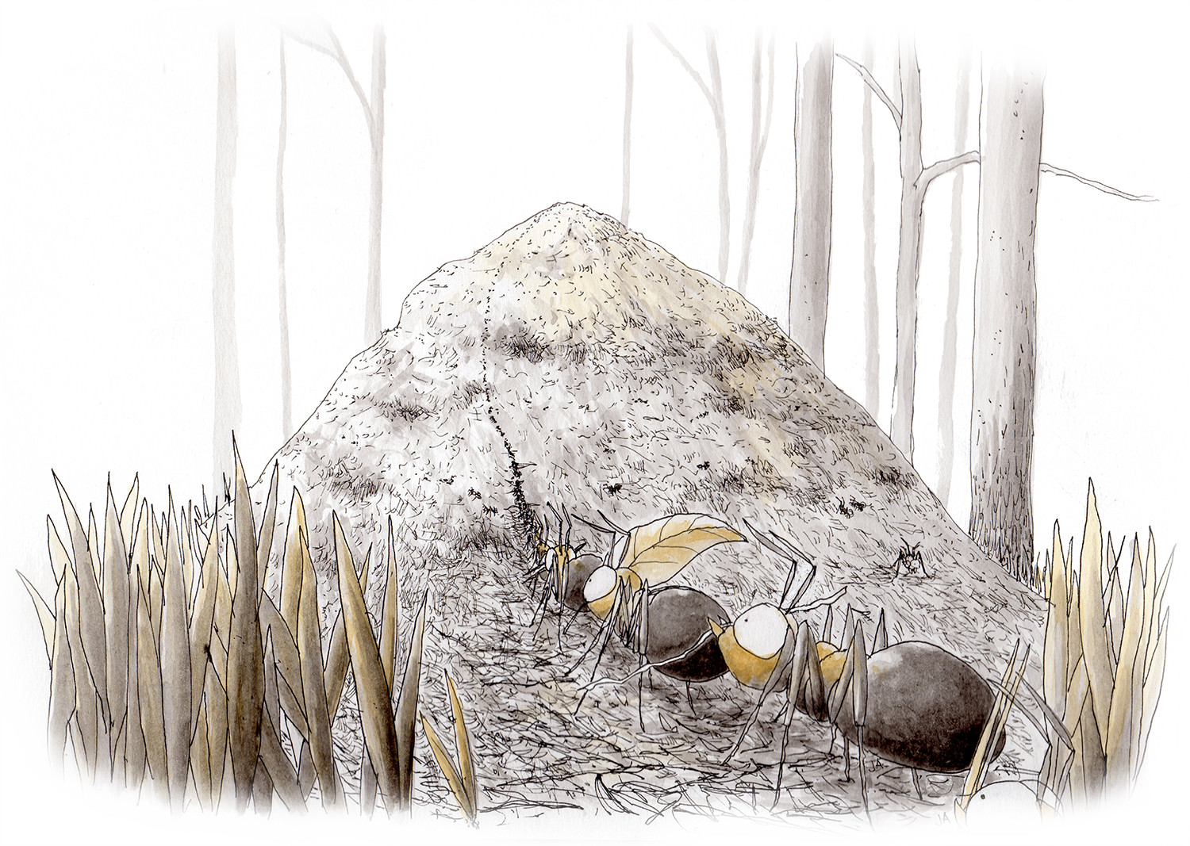
Motivasjon og mestring i fagene
En femtrinns mestrings- og
motivasjonsmetode
Notes:
Motivasjon og mestring i fagene. Det å lære i et fag kan sammenlignes med maur som bygger en maurtue. De tar en liten barnål eller kvist om gangen, og bygger gradvis opp en maurtue. I begynnelsen er tua lita, og det kan virke umulig å bygge en stor tue, men om mauren fokuserer på en nål av gangen, en liten byggestein av gangen, så blir tua til slutt stor. Slik er det også når en lærer i fag. En bygger kunnskap gradvis og i små skritt, og til slutt kan en mye.

Slide 3
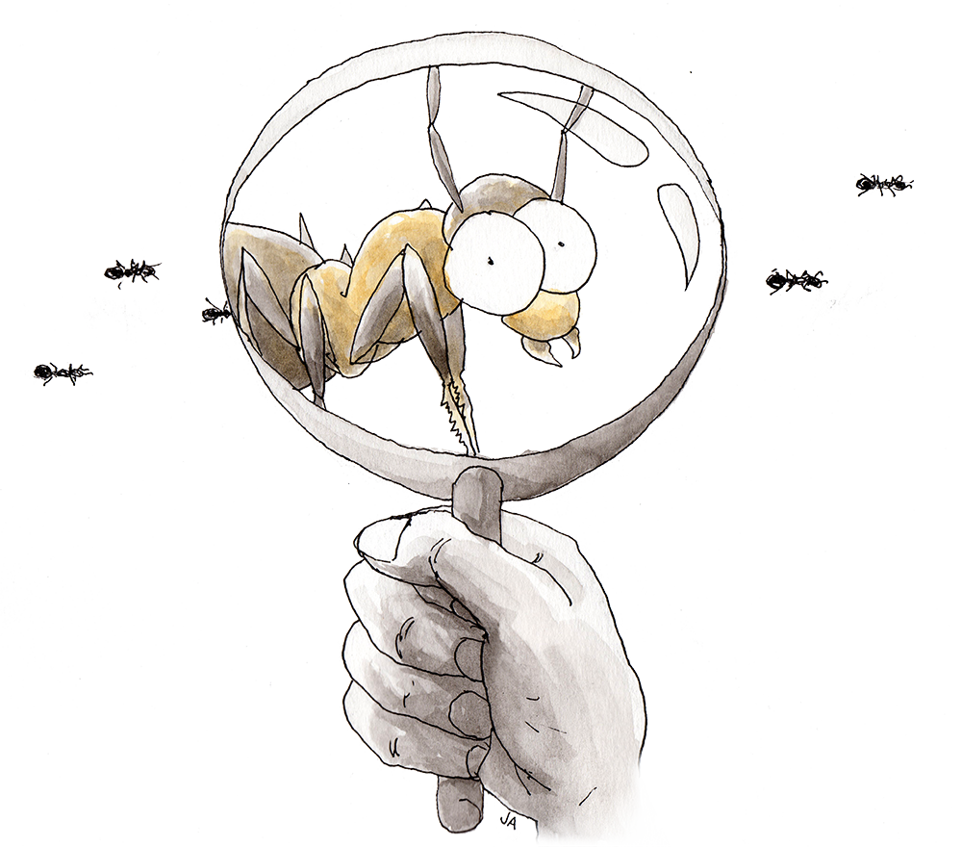
Femtrinnsmetoden i fag
Hva er viktig å lære i faget, og hvorfor?
Hva er du god på i faget?
Hva er vanskelig?
Hva vil du ha fokus på de neste ukene?
Hva konkret skal du gjøre for å klare det?
Notes:
Femtrinnsmetoden i fag.
For å illustrere hva ordet «fokus» betyr har vi her bilde av et forstørrelsesglass. Dette viser hva «fokus» betyr, at det er noe spesielt en ønsker å se ekstra nøye på og lære mer om. Det kan være noe som er svært viktig i faget eller noe en synes er vanskelig og som en trenger å øve mer på. Denne varianten av metoden kan brukes i alle undervisningsfag, og man går gjennom alle fem spørsmålene i løpet av en økt.
Hva er viktig å lære i faget, og hvorfor?
Hva er du god på i faget?
Hva er vanskelig?
Hva vil du ha fokus på de neste ukene?
Hva konkret skal du gjøre for å klare det?
For å skille spørsmål 4 og 5 kan en tenke at spørsmål 5 handler om hvordan man skal jobbe med det man har valgt som fokus i spørsmål 4.

Slide 4
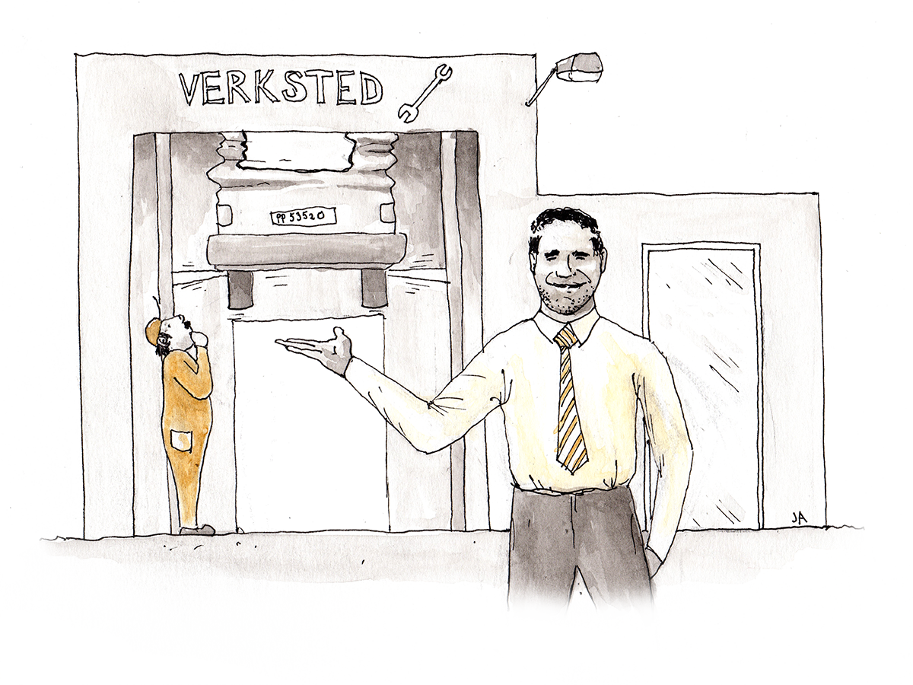
Fokusmodellen
Viktig
Haster
Forstyrrende
Bortkastet
Notes:
Fokusmodellen er et tilleggsverktøy for både livsmestring og fag. Den kan brukes i klasse og individuelt. Ofte kan det føles som om veldig mye er viktig i livet og at veldig mye haster. For å få hjelp til å sortere litt, kan en bruke fokusmodellen. Noter ned alt som er viktig i livet. Sett så en sirkel rundt det som haster, maks 3-4 ting. Dersom noe er forstyrrende eller bortkastet i forhold til det som er viktigst og haster mest, så sett en parentes rundt eller stryk ut. Så er spørsmålet: Hva kan vi gjøre for å ha fokus på de tingene som er viktige og som haster? Hvis en for eksempel ønsker å drive en egen bedrift, som et bilverksted, så må en i tillegg til å lære språket og ha mekaniker-ferdigheter lære seg noe om hvordan en starter en bedrift, men om en ønsker å bli bilmekaniker, så trenger en å lære språket og få en utdanning som bilmekaniker. Uavhengig av hva som er målet må en sortere hva som er viktig og haster akkurat nå, og ta et skritt om gangen.

Slide 5
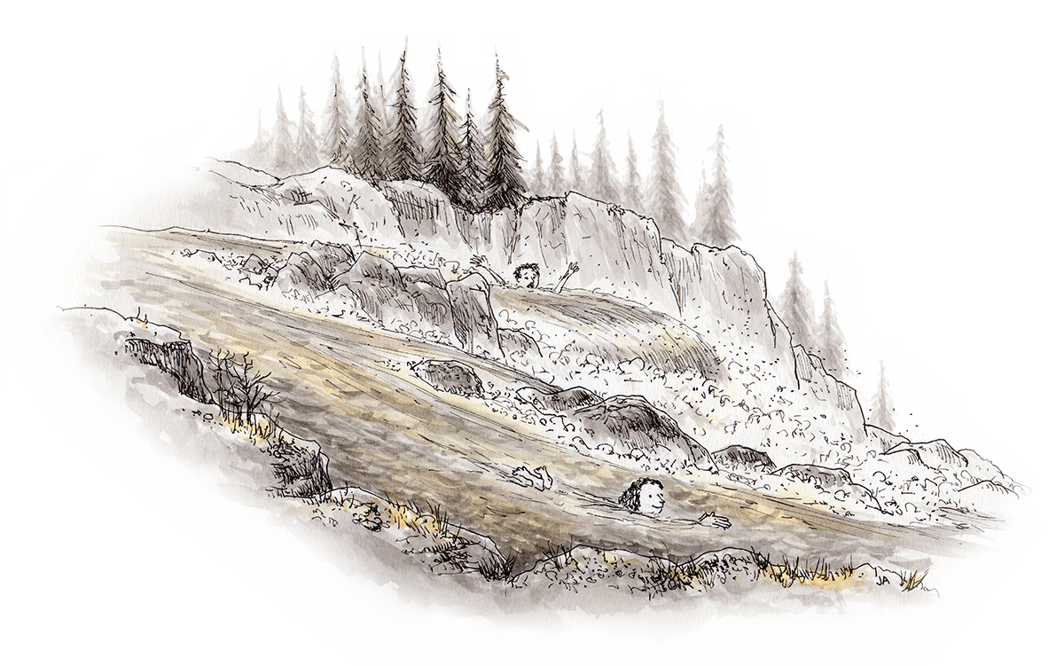
Livet kan være som ei stri elv
Notes:
Noen ganger kan en oppleve at livet er som en stri elv med sterke strømmer og skremmende stryk. For eksempel kan en føle at alt må skje på en gang, en må lære norsk, få seg utdanning, få seg jobb, skjønne systemer, og en blir lett stresset fordi en aldri har nok tid. Også når en lærer i fagene kan det oppleves slik. Det er prøver, innleveringer, krav i alle fag. Dersom en har lært seg teknikker for å sortere hva som er viktig og hva en trenger fokus på, et skritt om gangen, så vil det sannsynligvis være litt enklere å håndtere livet og skole i en krevende tilværelse, og å tilegne seg språk eller fagkunnskap et skritt om gangen. Dette kan sammenlignes med å være i ei stri elv. Dersom en har lært seg å svømme godt, så går det kanskje greit å svømme i ei elv, men dersom en ikke har lært seg å svømme, så kan det gå galt, og en går utfor noen tøffe stryk.

Slide 6
Prosjektet Deltakeren i sentrum
- økt brukermedvirkning i arbeid med individuell plan er støttet av IMDi – Integrerings- og Mangfoldsdirektoratet, og utviklet i Agder med Birkenes kommune som ledende aktør.
Dette er en videreføring av prosjektet SAMM – Systematisk Arbeid med Mestring og Motivasjon støttet av Helsedirektoratet, Agder fylkeskommune, UiA og ABUP Sørlandet Sykehus.
Mer informasjon og materiale finner dere her https://samm.uia.no/
Notes:
Prosjektet Deltakeren i sentrum
- økt brukermedvirkning i arbeid med individuell plan er støttet av IMDi – Integrerings- og Mangfoldsdirektoratet. Prosjektet er utviklet i et samarbeid mellom May Olaug Horverak, rektor ved Birkenes Læringssenter, Maria Bjerke Dalene, leder av Birkenes flyktningetjeneste og Kedir Diary, miljøarbeider ved Lillesand voksenopplæring, med god støtte fra andre ansatte i organisasjonene våre.
Dette er en videreføring av prosjektet SAMM – Systematisk Arbeid med Mestring og Motivasjon støttet av Helsedirektoratet, Agder fylkeskommune, UiA og ABUP Sørlandet Sykehus. Femtrinnsmetoden og fokusmodellen i SAMM er utviklet i et samarbeid mellom
lektor Gerd Martina Langeland ved Lillesand videregående skole, som også er prosjektleder i SAMM i videregående skole,
rektor ved Birkenes Læringssenter May Olaug Horverak, som også er forsker og prosjektleder i SAMM i grunnskole og voksenopplæring,
psykolog John Petter Fagerhaug og
klinisk vernepleier Karianne Rosef.
Mer informasjon og materiale finner dere på websiden https://samm.uia.no/.

